Slide 1
Студентски проекти на леки самолети в катедра „Въздушен транспорт“ на Технически университет - София
XIX НАЦИОНАЛНА МЛАДЕЖКА
НАУЧНО-ПРАКТИЧЕСКА КОНФЕРЕНЦИЯ
ас. инж. Преслав Георгиев
катедра „Въздушен транспорт“
17.11.2022 г.

Slide 2
Съдържание:
XIX НАЦИОНАЛНА МЛАДЕЖКА
НАУЧНО-ПРАКТИЧЕСКА КОНФЕРЕНЦИЯ
Въведение
Разглеждани проекти
Лек самолет с носещо тяло
Акробатичен самолет
Заключение

Slide 3
Въведение
XIX НАЦИОНАЛНА МЛАДЕЖКА
НАУЧНО-ПРАКТИЧЕСКА КОНФЕРЕНЦИЯ
Защо проектирането от студенти на летателни апарати (ЛА) е важно и интересно:
съчетава в себе си различни дисциплини;
изисква се тяхното задълбочено познаване;
уменията, придобити от тях, много добре подготвят студентите като бъдещи професионалисти.

Slide 4
Разглеждани проекти
XIX НАЦИОНАЛНА МЛАДЕЖКА
НАУЧНО-ПРАКТИЧЕСКА КОНФЕРЕНЦИЯ
„Предварително проектиране и симулационни изследвания на аеродинамичните характеристики на лек самолет с носещо тяло“ | „Предварително проектиране на акробатичен самолет“
Изработена от: | Изработена от:
Илия Власаков и Марин Димитров | Петър Тодоров и Преслав Георгиев
Ръководител: | Ръководител:
гл. ас. д-р Владимир Сербезов | гл. ас. д-р Иван Димитров
2021 г. | 2022 г.

Slide 5
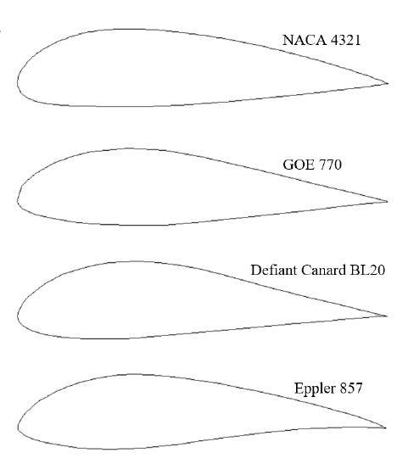
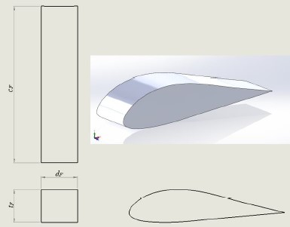
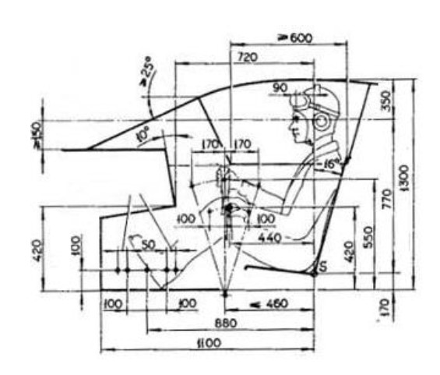
Лек самолет с носещо тяло
XIX НАЦИОНАЛНА МЛАДЕЖКА
НАУЧНО-ПРАКТИЧЕСКА КОНФЕРЕНЦИЯ
Фиг. 1 Разглеждани профили
Фиг. 2 Форма на тялото
Фиг. 3 ограничения на пилотската

Slide 6
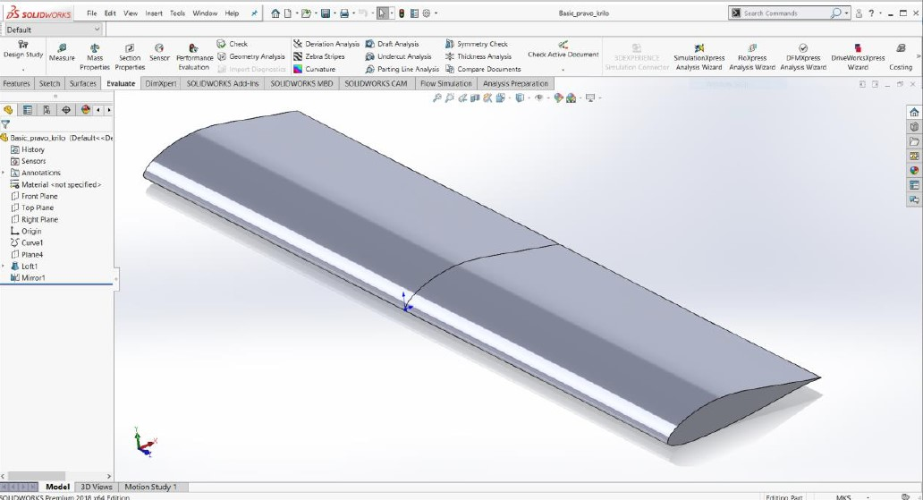
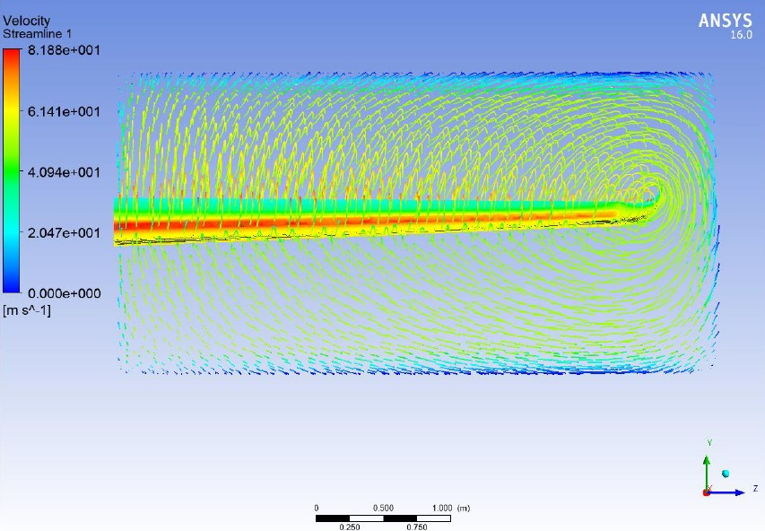
XIX НАЦИОНАЛНА МЛАДЕЖКА
НАУЧНО-ПРАКТИЧЕСКА КОНФЕРЕНЦИЯ
Фиг. 4 Първоначална форма на крилото
Фиг. 5 Скоростно поле на трапецовидно крило с уинглети

Slide 7
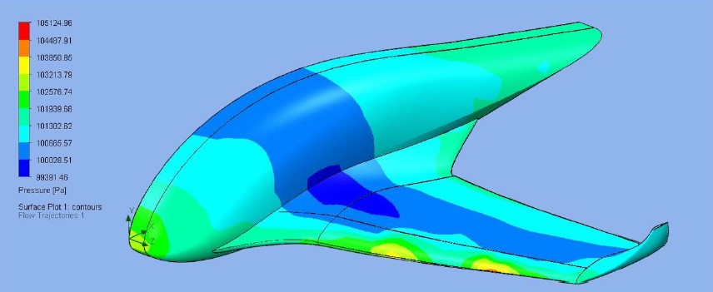
XIX НАЦИОНАЛНА МЛАДЕЖКА
НАУЧНО-ПРАКТИЧЕСКА КОНФЕРЕНЦИЯ
Фиг. 6 Разпределение на налягането по тялото и крилото

Slide 8
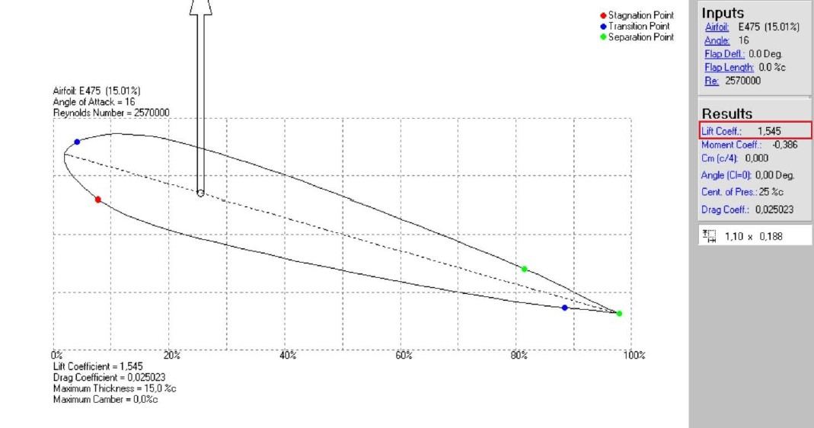
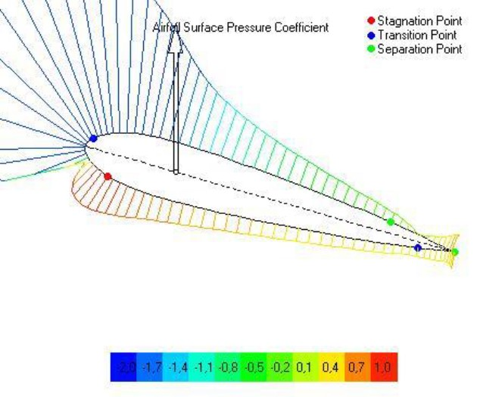
Акробатичен самолет
XIX НАЦИОНАЛНА МЛАДЕЖКА
НАУЧНО-ПРАКТИЧЕСКА КОНФЕРЕНЦИЯ
Фиг. 7 Симетричен профил „Eppler “ 475
Фиг. 8 Разпределение на налягането по профила

Slide 9
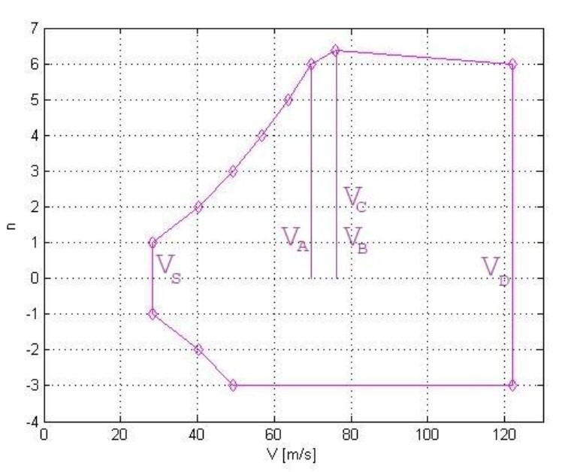
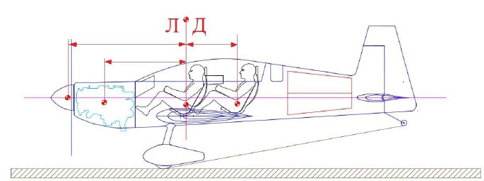
XIX НАЦИОНАЛНА МЛАДЕЖКА
НАУЧНО-ПРАКТИЧЕСКА КОНФЕРЕНЦИЯ
Фиг. 10 Разположение на пилотите
Фиг. 9 V-n диаграма
Фиг. 11 Скоростно поле около крилото

Slide 10
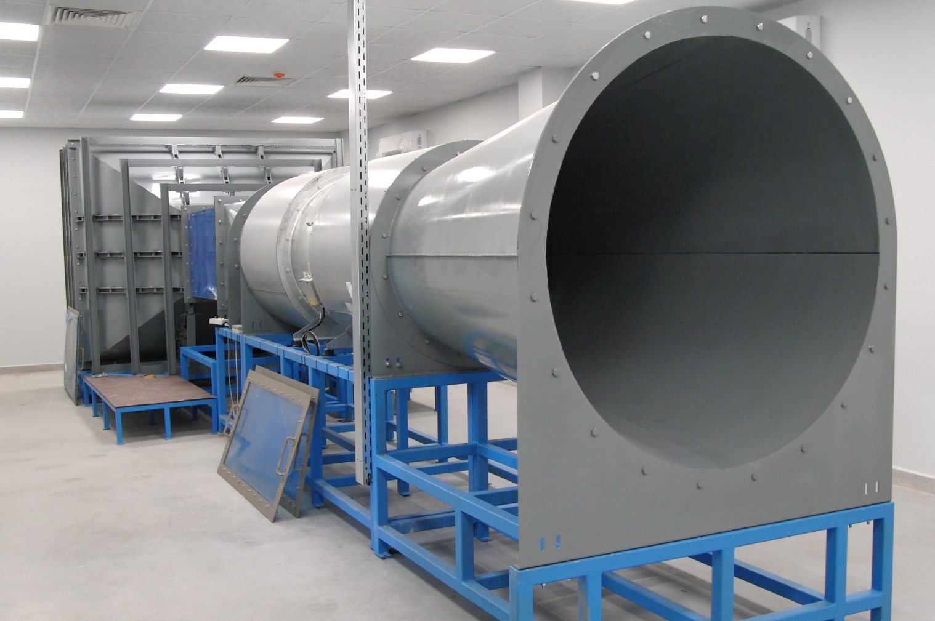
Заключение
XIX НАЦИОНАЛНА МЛАДЕЖКА
НАУЧНО-ПРАКТИЧЕСКА КОНФЕРЕНЦИЯ
Представените работи са добра основа за продължаване на разработките в практическа посока, като следваща стъпка може да бъде изследването на мащабни модели на съответните ЛА в аеродинамичен канал.

Slide 11
Въпроси?
XIX НАЦИОНАЛНА МЛАДЕЖКА
НАУЧНО-ПРАКТИЧЕСКА КОНФЕРЕНЦИЯ

Slide 12
Използвани източници
XIX НАЦИОНАЛНА МЛАДЕЖКА
НАУЧНО-ПРАКТИЧЕСКА КОНФЕРЕНЦИЯ
[1] Fielding J. P., Graduate Aircraft Design Education, Cranfield University
[2] Lockett H. L, A Rapid Product Development Environment for Post-Graduate Student Aircraft
Design Projects, Cranfield University
[3] Sadraey M. H., AIRCRAFT DESIGN A System Engineering Approach
[4] Torenbeek E., Synthesis of subsonic airplane design
[5] Георгиев Пр., Тодоров П., Предварително аеродинамично проектиране на акробатичен самолет за обучение на пилоти

